Slide 1
Club des ETI Nouvelle Aquitaine
DEFI FINANCE VERTE
17 novembre 2022
Stéphane KOLB - BPACA

Slide 2
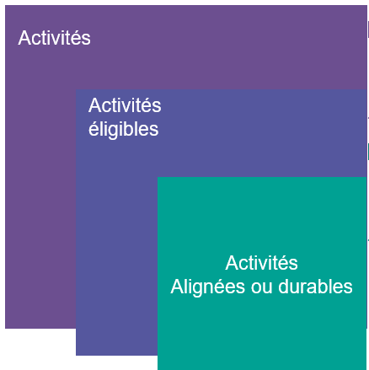
2 capteurs pour un objectif

Slide 3
Les effets en cascade d’un Green Asset Ratio péjoratif

